Slide 1
임베디드 기말 프로젝트 보고서
컴퓨터공학과 심지섭
컴퓨터공학과 지승민

Slide 2
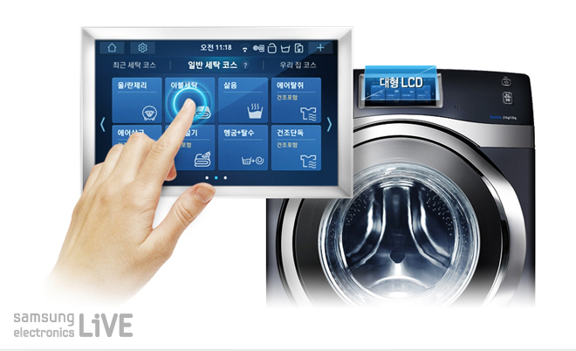
1. 선정 주제 소개
원격 세탁기 기능제어 시스템
세탁기를 조작하려면 직접 기계 앞에 가야하는
공간의 제약이 있다.
세탁기는 동작 시간이 길기 때문에 원격에서
제어하면 큰 시간적 효율을 얻을 수 있다.
게다가 세탁기 상태를 원격에서 본다면
섬유유연제를 넣을 타이밍을 놓친다던가
빨래가 다 된 시간을 놓쳐 빨래가 방치될
상황을 줄일 수 있다.

Slide 3
2. 사용 디바이스
FND – FND로는 남은 세탁시간을 출력함
Text LCD – 세탁모드 이름을 출력함
Motor – 세탁모드별로 각각 다른 진동, 세기 등을 출력
Dot Matrix – 모드 동작 시 남은 물양을 애니메이션으로 출력
Push Button – 모드의 시작과 취소의 입력을 받음
LED – 모드별로 다른 빛의 패턴을 출력

Slide 4
3. 동작방식 소개
시스템 실행시 Text LCD 창에 모드를 고르라는
문자열을 출력한다.
2) 푸쉬버튼으로 세탁모드를 입력시 그에 맞는 남은
시간이 FND에 출력되고 LED에서는 모드별로 불이
들어오며, Dot Matrix에서는 남은 물의 양을 실시간
으로 알려준다. 모터는 세탁동작에 맞게 다른 세기
와 진동으로 돌아간다.
3) 푸쉬버튼으로 취소를 입력시 시스템 실행 초기상태인
세탁모드를 고르는 화면을 출력한다.
12:39
모터

Slide 5
4. 동작메뉴
표준 | 세탁 |  |  |  |  | 헹굼 |  |  |  |  | 탈수
 | 모터 | 물양 | 시간 | led | lcd | 모터 | 물양 | 시간 | led | lcd | 모터 | 물양 | 시간 | led | lcd
 | 왔다갔다(5) | 차는애니메이션이후 높이6 | 30~15 | 전체 깜빡깜빡 | washing mod | 그냥돌기(3) | 높이변화 | 15~10 | 하나씩 | Rinsing mod | 빨리돌기(10) | 시간지날수록 높이감소 | 10~0 | 다켜지게 | Spin-drying
이불 | 세탁 |  |  |  |  | 헹굼 |  |  |  |  | 탈수
 | 모터 | 물양 | 시간 | led | lcd | 모터 | 물양 | 시간 | led | lcd | 모터 | 물양 | 시간 | led | lcd
 | 왔다갔다(5) | 차는애니메이션이후 높이8 | 40~20 | 전체 깜빡깜빡 | washing mod | 그냥돌기(3) | 높이변화 | 20~10 | 하나씩 | Rinsing mod | 빨리돌기(10) | 시간지날수록 높이감소 | 10~0 | 다켜지게 | Spin-drying
소량 | 세탁 |  |  |  |  | 헹굼 |  |  |  |  | 탈수
 | 모터 | 물양 | 시간 | led | lcd | 모터 | 물양 | 시간 | led | lcd | 모터 | 물양 | 시간 | led | lcd
 | 왔다갔다(5) | 차는애니메이션이후 높이3 | 15~10 | 전체 깜빡깜빡 | washing mod | 그냥돌기(3) | 높이변화 | 10~5 | 하나씩 | Rinsing mod | 빨리돌기(10) | 시간지날수록 높이감소 | 5~0 | 다켜지게 | Spin-drying

Slide 6
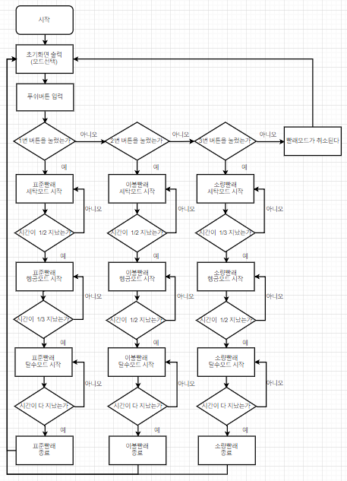
5. 순서도 및 소감
이번 임베디드 텀프로젝트를 통해서 아크로 보드의 디바이스들을 다 써보지는 못했지만 어떻게 타겟보드에 올리고 사용하는지에 대한 방법을 알게되었고, mmap이 얼마나 편리한지도 알 수 있었다.
또한 2인 이상의 팀에서 모듈별 혹은 디바이스별로 파트를 나누어 코딩할 때에 효율적으로 코드를 합치고 수정하는 법 또한 터득했다.
마지막으로 임베디드에 관한 전반적인 지식을 습득하였고 나중에 임베디드를 다룰 때가 온다면 큰 시행착오 없이 잘 다룰 수 있을 것 같다.

